Slide 1
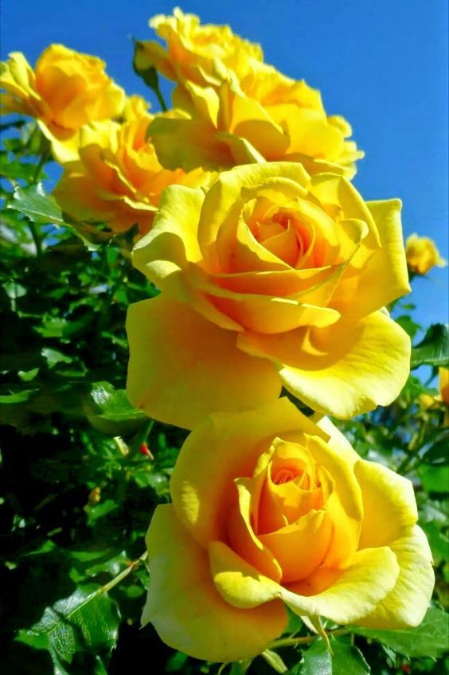
মাল্টি মিডিয়া ক্লাসে সকলকে স্বাগত

Slide 2
পরিচিতি
রাহিমা আক্তার
সহকারী শিক্ষক বাংলা
পলাশ থানা মডেল উচ্চ বিদ্যালয়
পলাশ, নরসিংদী
৯ম-১০ম শ্রেণি
বাংলা ভাষার ব্যাকরণ

Slide 3
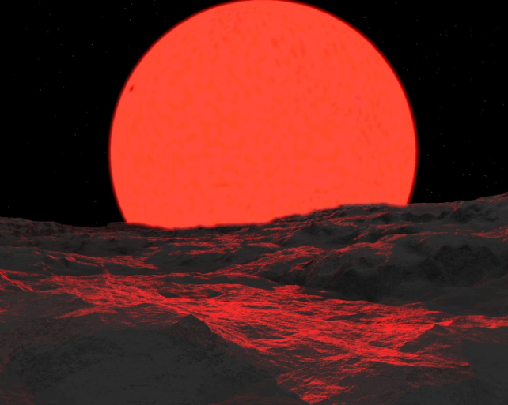
নীল যে পদ্ম= নীল পদ্ম
অরুণের ন্যায় রাঙা=অরুণরাঙা
স্মৃতি রক্ষার্থে যে সৌধ
=স্মৃতিসৌধ

Slide 4
আজকের পাঠ:
আজকের পাঠ:
তৃতীয় অধ্যায়
ষষ্ঠ পরিচ্ছেদ
এর
কর্মধারয় সমাস

Slide 5
শিখনফল
আজকের পাঠশেষে শিক্ষার্থীরা-
কর্মধারয় সমাস কী তা বলতে পারবে।
কর্মধারয় সমাসের শ্রেণীবিভাগ বর্ণনা করতে পারবে
প্রত্যেক প্রকার কর্মধারয় সমাস উদাহরণসহ লিখতে পারবে।

Slide 6
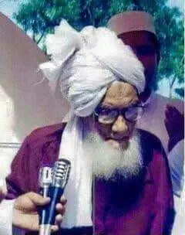
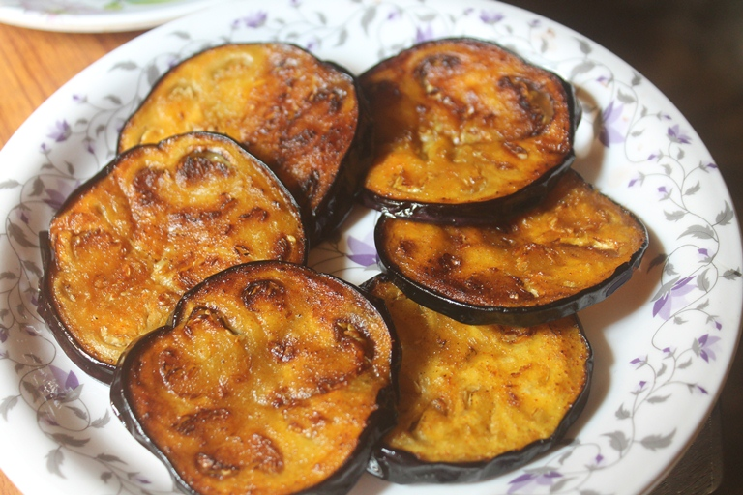
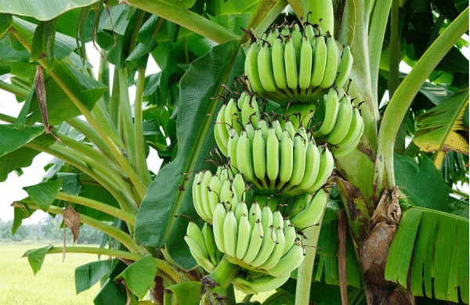
যিনি মৌলভী তিনি সাহেব = মৌলভীসাহেব
বিশেষ্য + বিশেষ্য
বেগুন যে ভাজা = বেগুনভাজা
বিশেষ্য + বিশেষণ
কর্মধারয় সমাস
কাঁচা যে কলা= কাঁচকলা
বিশেষণ +বিশেষ্য
যিনি সুস্থ তিনিই সবল = সুস্থ সবল
বিশেষণ +বিশেষণ

Slide 7
কর্মধারয় সমাসের শ্রেণি বিভাগঃ
কর্মধারয়
মধ্যপদলোপী
উপমান
উপমিত
রূপক
পরপদের অর্থের প্রাধান্য পাবে
সমস্যমান পদে যে,ন্যায়,মত, রূপ, থাকে।

Slide 8
কর্মধারয় সমাসের
নিয়মঃ
১। দুটি বিশেষণ পদে একটি বিশেষ্যকে বোঝালে
২। দুটি বিশেষ্য পদে একই ব্যক্তি বা বস্তুকে বোঝালে
৩। কার্যে পরম্পরা বোঝাতে দুটি কৃদন্ত বিশেষণ পদেও
৪। পূর্ব পদে স্ত্রী বাচক বিশেষণ থাকলে কর্মধারয় সমাসে পুরুষবাচক
৫। মহান , মহৎ পুর্বপদ হলে – মহা হবে
৬। কু- কৎ
৭। রাজা- রাজ
৮। বিশেষণ ও বিশেষ্য পদে কর্মধারয় সমাস হলে কখনো কখনো বিশেষণ পরে আসে , বিশেষ্য আগে যায়।

Slide 9
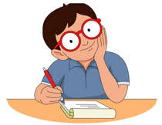
একক কাজ
১। কর্মধারয় সমাস কী? এর শ্রেণিবিভাগ গুলোর নাম লিখ।

Slide 10
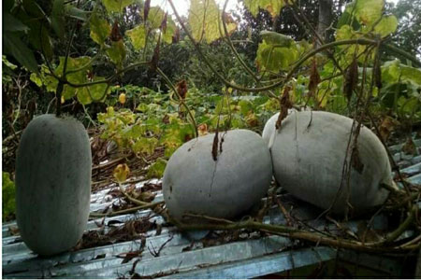
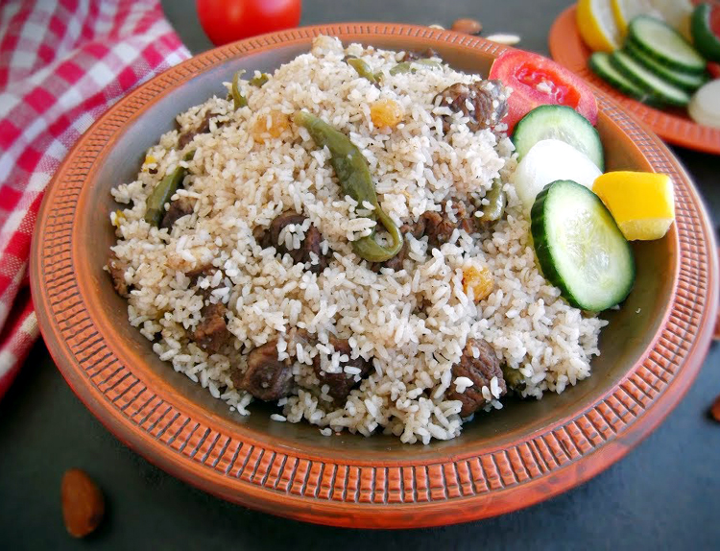
ব্যাসবাক্যের মধ্যপদ লোপ হলে
অরুণের ন্যায় রাঙা=অরুণরাঙা
চালে ধরে যে কুমড়া= চাল কুমড়া
মধ্যপদলোপী কর্মধারয়
পল মিশ্রিত অন্ন=পলান্ন
স্মৃতি রক্ষার্থে সৌধ=স্মৃতিসৌধ

Slide 11
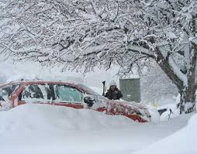
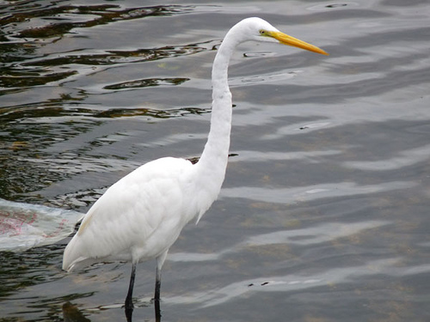
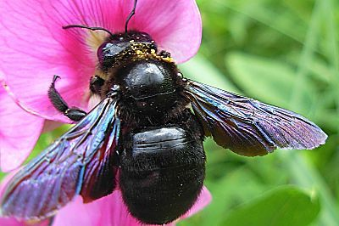
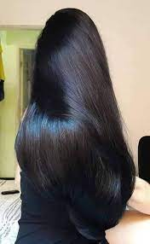
উপমান কর্মধারয়
উপমান অর্থ তুলনীয় বস্তু
প্রত্যক্ষ বস্তুটি উপমেয়
তুষারের ন্যায় শুভ্র=তুষারশুভ্র
(সাধারণ ধর্ম)
উপমা(সত্য)
ভ্রমরের ন্যায় কৃষ্ণ কেশ= ভ্রমরকৃষ্ণকেশ

Slide 12
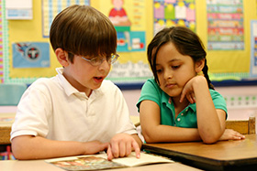
জোড়ায় কাজ
কোন কোন পদে কর্মধারয় সমাস হয়? ২টি নিয়ম বর্ণনা কর।

Slide 13
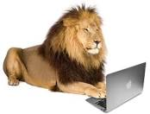
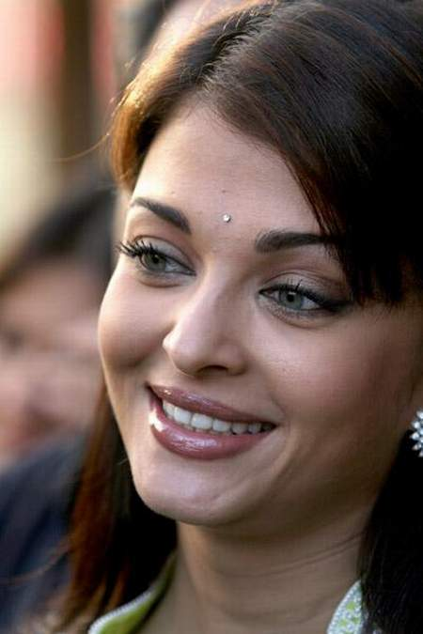
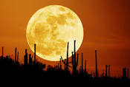
উপমিত কর্মধারয় সমাস
পুরুষ সিংহের ন্যায়
= সিং হ পুরুষ
সাধারণ গুণের উল্লেখ না করে পূর্বপদে উপমেয় পদের সাথে যে সমাস হয় তাকে উপমিত কর্মধারয় সমাস বলে।
মুখ চন্দ্রের ন্যায় = চন্দ্রমুখ

Slide 14
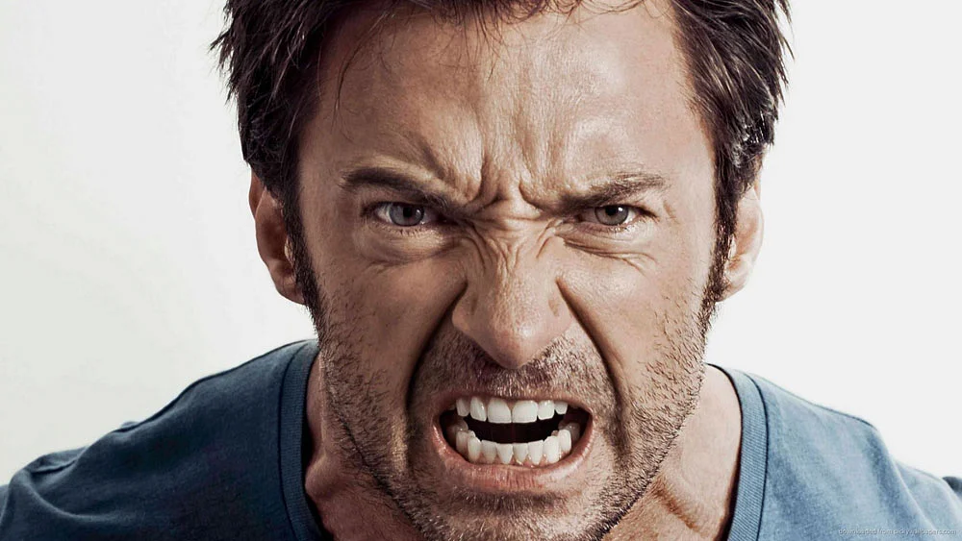
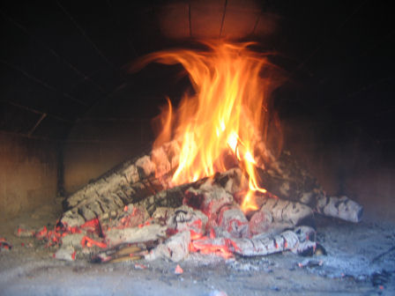
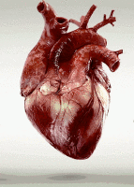
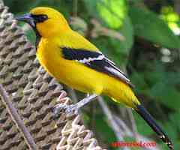
রূপক কর্মধারয়
ক্রোধ রূপ অনল=ক্রোধানল
(অভেদ্য কল্পনা)
প্রাণ রূপ পাখি=প্রাণপাখি

Slide 15
রূপক কর্মধারয়
উপমান ও উপমেয়ের মধ্যে অভিন্নতা কল্পনা করা হলে রূপক কর্মধারয় সমাস হয়। উপমেয় পদ পূর্বে বসে এবং উপমান পদ পরে বসে ।
শোক(উপমেয়) রূপ অনল (উপমান) = শোকানল
প্রাণ রূপ পাখি
প্রাণ (উপমেয়) (পাখি (উপমান) = প্রাণ পাখি
ক্রোধ রূপ অনল-ক্রোধানল
ক্রোধ দৃশ্যমান একটি দেখা যায় অন্যটি দেখা যায় না।
মন রূপ মাঝি= মন উপমেয় মাঝি উপমান

Slide 16
উপমান
উপমিত
রূপক
পূর্বপদে উপমান এবং পরপদে সাধারণ ধর্মবাচক পদের ( গুণ) যে সমাস হয় তাকে উপমান কর্মধারয় সমাস বলে।
পূর্বপদে উপমেয় পদের সাথে পরপদে উপমান পদের যে সমাস হয় তাকে উপমিত কর্মধারয় সমাস বলে।
উপমান ও উপমেয়ের মধ্যে অভেদ কল্পনা করা হলে রূপক কর্মধারয় সমাস হয়।
সাধারণ গুণের
উল্লেখ থাকে না ।
সাধারণ গুণের
উল্লেখ থাকে না।
সাধারণ গুণের
উল্লেখ থাকে।

Slide 17
দলীয় কাজ
ব্যাস বাক্যসহ সমাস নির্ণয় করঃ
সিংহাসন,অরুনরাঙা,পলান্ন, পদ্ম চক্ষু, ক্রোধানল,বিষাদসিন্ধু।

Slide 18
মূল্যায়ন
১। কর্মধারয় সমাস কাকে বলে?
২। কর্মধারয় সমাসকে কয় ভাগে ভাগ করা হয়েছে?
৩। মধ্যপদলোপী কর্মধারয় সমাস কী?
৪। উপমান অর্থ কী ?
৫। উপমান ও উপমেয়ের মধ্যে অভিন্নতা কল্পনা করা হলে কোন সমাস হয়?

Slide 19
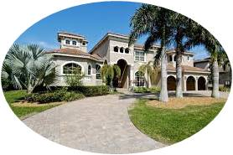
বাড়ির কাজ
উপমান,উপমিত,ওরূপক কর্মধারয় সমাসের সংজ্ঞাসহ উদাহরণ বাড়ি থেকে লিখে আনবে।

Slide 20
ধন্যবাদ সকলকে

